Slide 1
Проект – это деятельность по достижению нового результата в рамках установленного времени с учетом определенных ресурсов.
Метод проектов – это совместная креативная и продуктивная деятельность преподавателя и обучающихся, направленная на поиск решения, возникшей проблемы.

Slide 2
Стенгазета-это хороший способ проявить творческие способности, ведь в ее создании нет строгих канонов.

Slide 3
Цели проекта:
-Вовлечь каждого обучающегося в творческий процесс создания газеты
-Учить представлять свои творческие работы в виде школьной стенгазеты.
-Расширять кругозор обучающихся.

Slide 4
Задачи проекта:
-Разработать и изготовить продукт проекта - школьную стенгазету.
-Развивать вкус, способности к самовыражению, творческие способности.
-Формировать умение взаимодействия и взаимопомощи среди членов классного коллектива.

Slide 5
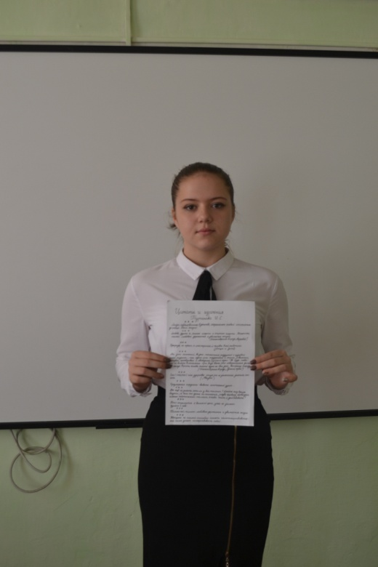
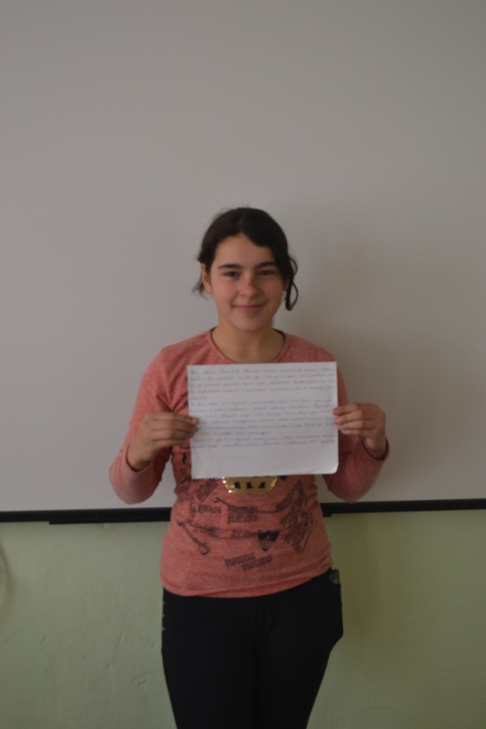
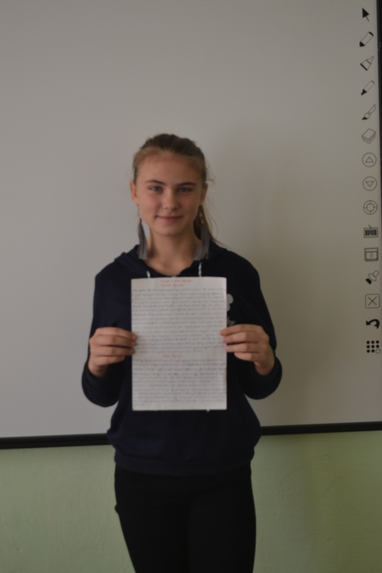
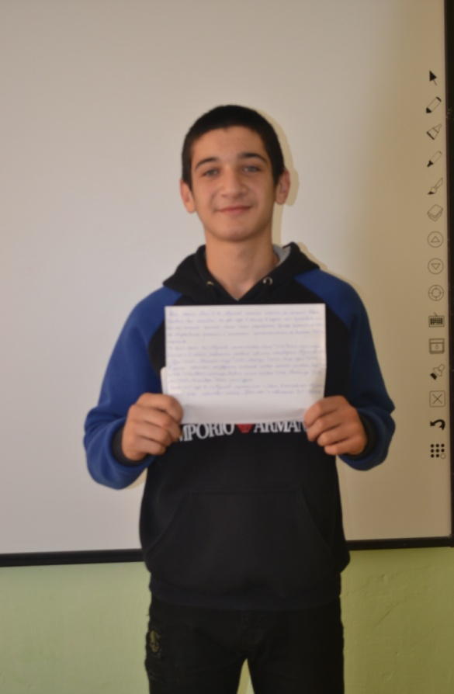
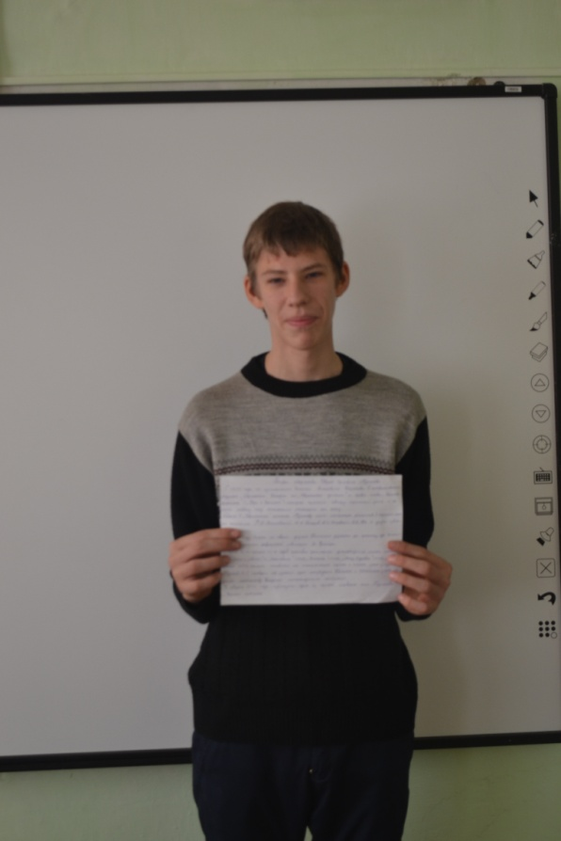

Slide 6
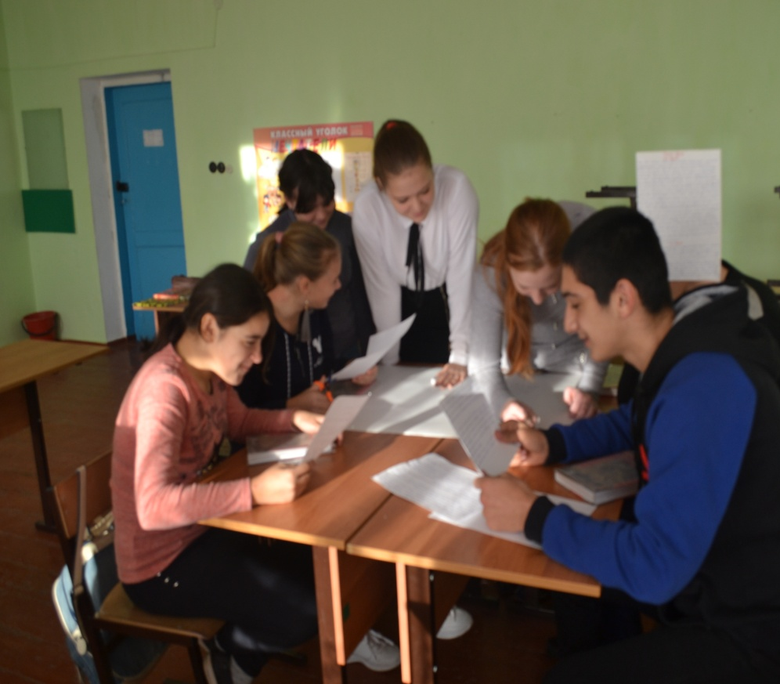
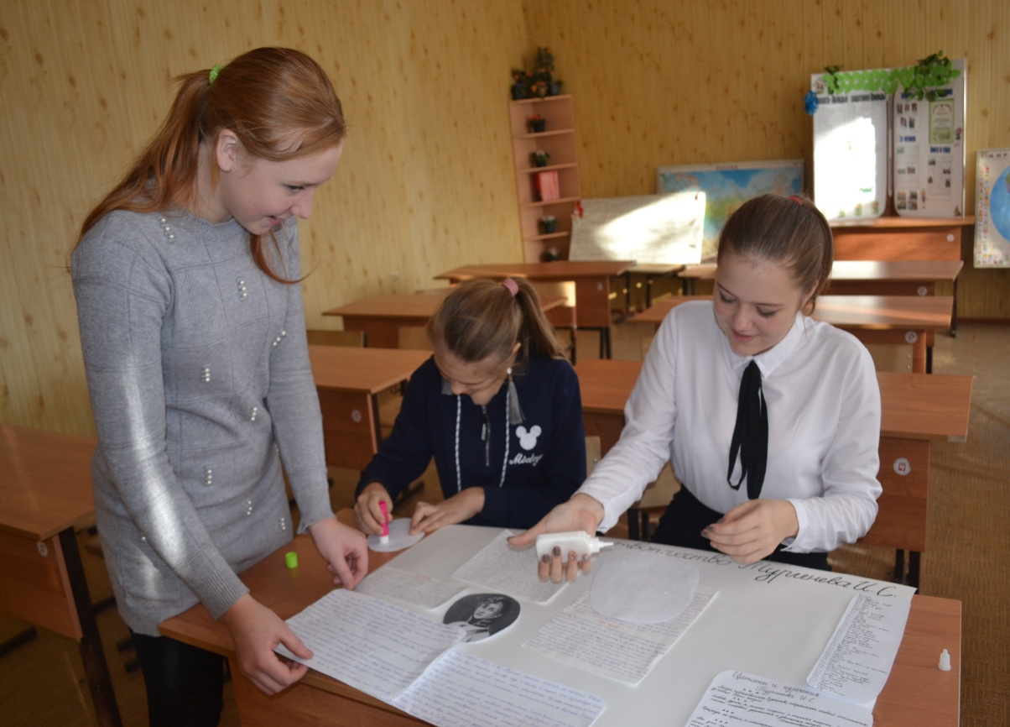
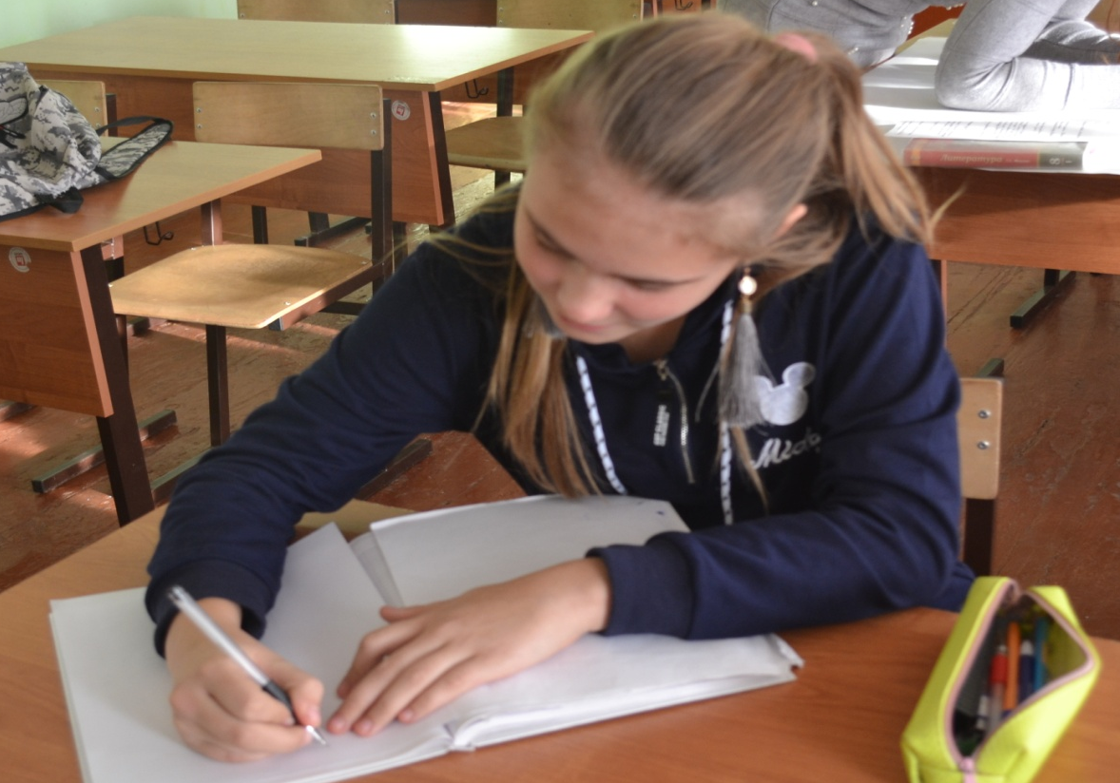

Slide 7
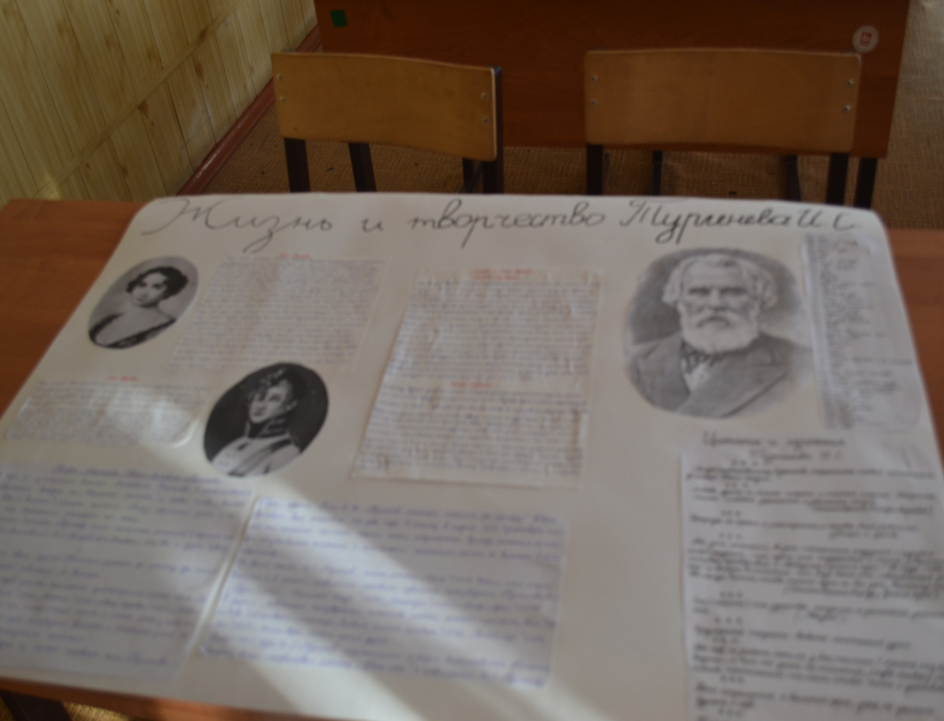

Slide 8
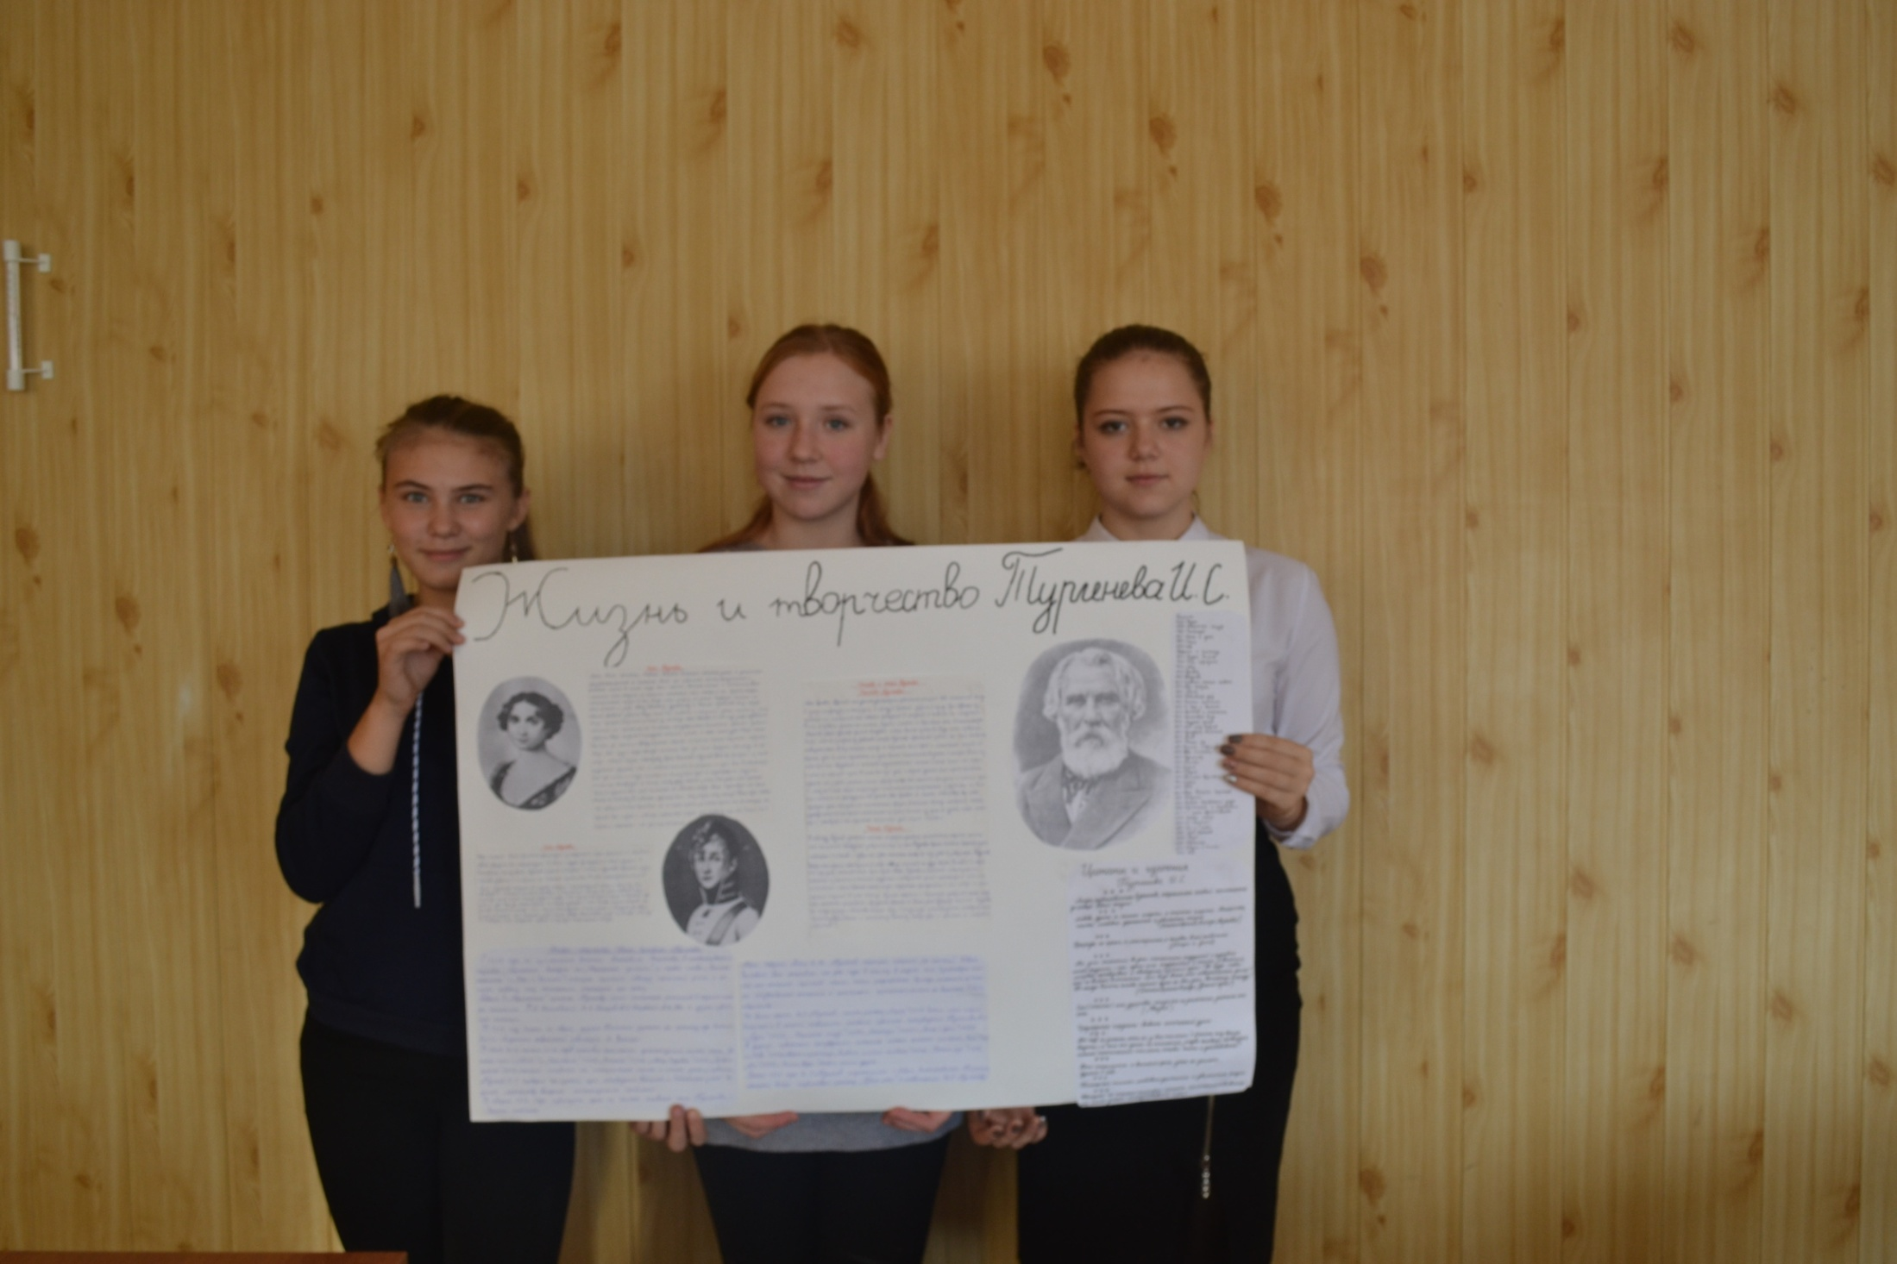

Slide 9
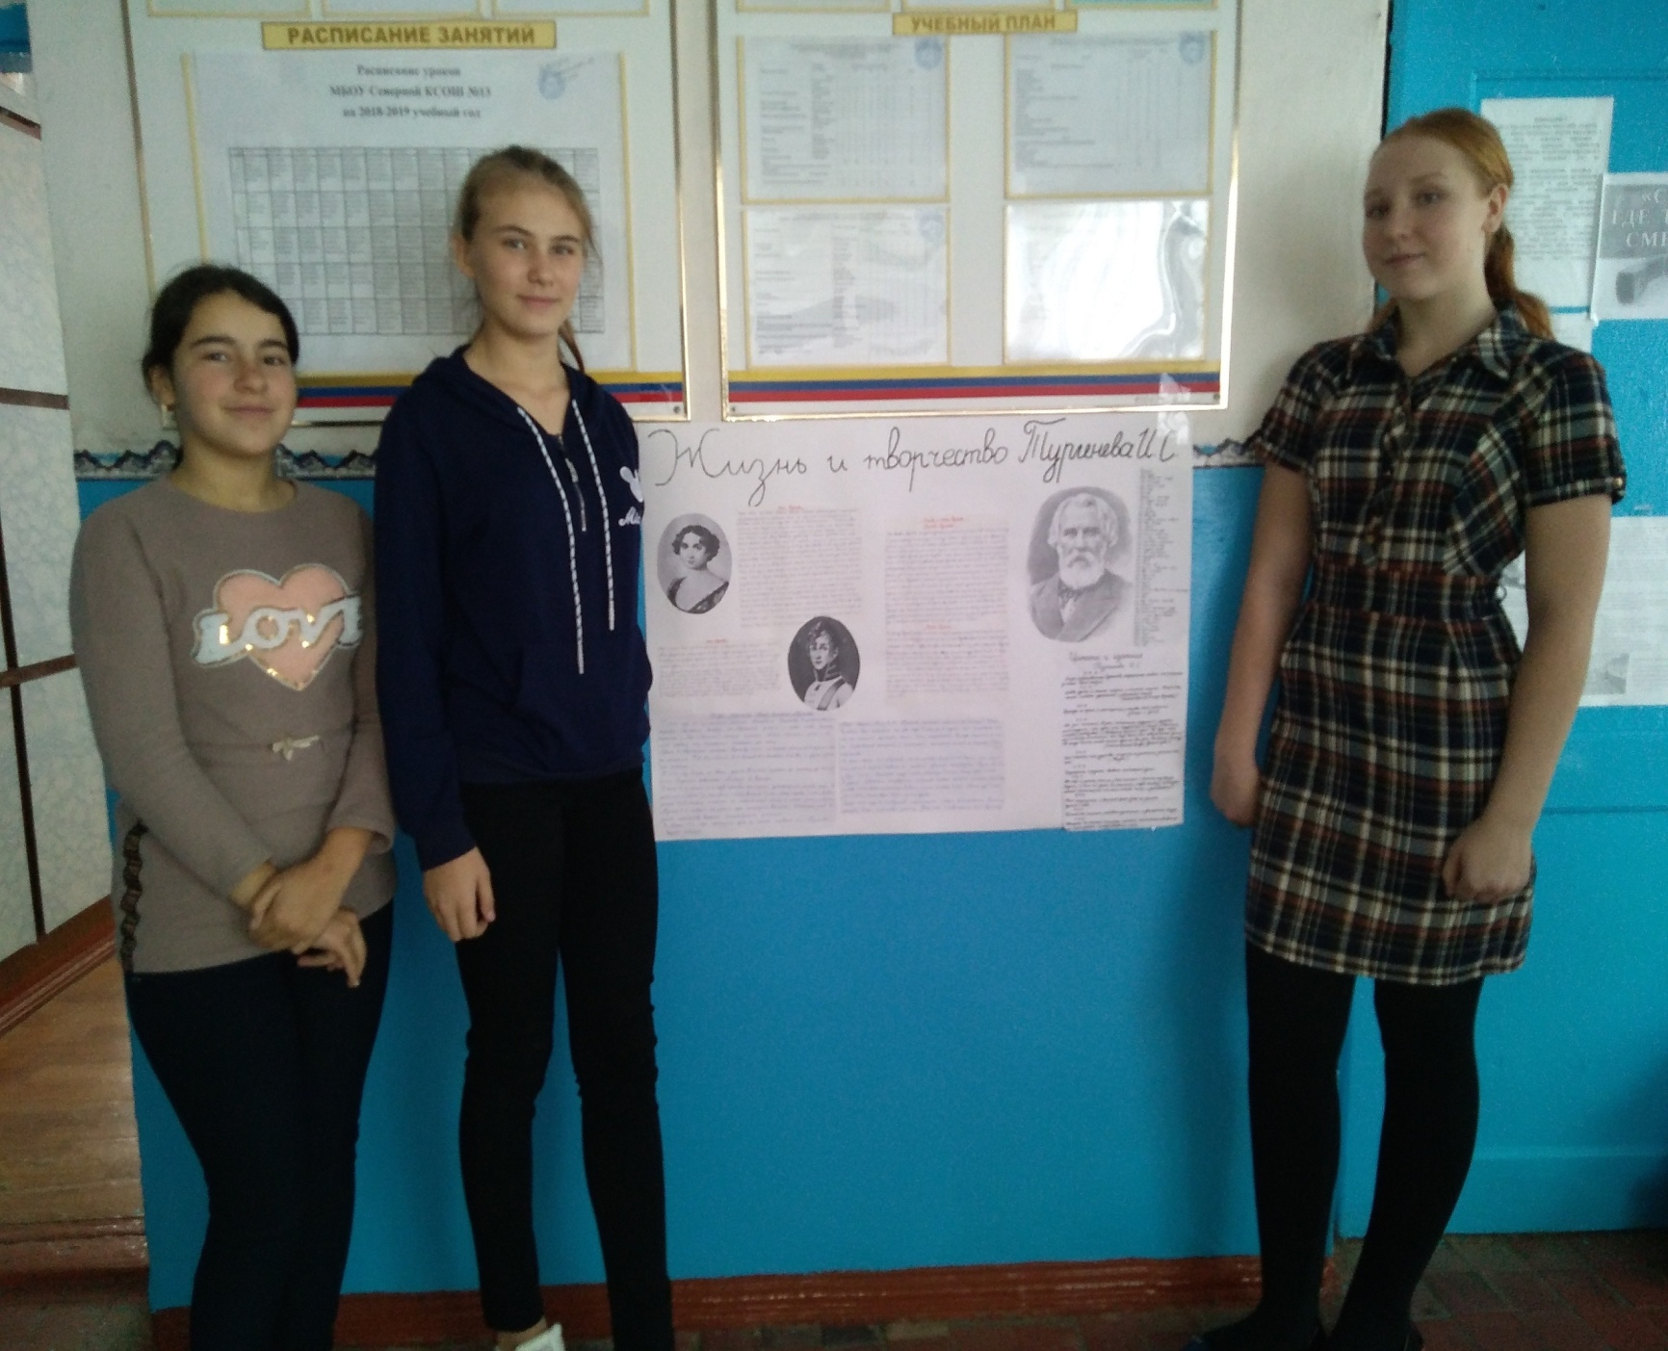

Slide 10
Критерии успеха:
-Достигнут конечный результат.
-Создана активная команда участников.
-Участники проекта получили удовольствие от совместной деятельности.
-Продукт проекта можно использовать во внеурочной деятельности класса и школы.

